Slide 1
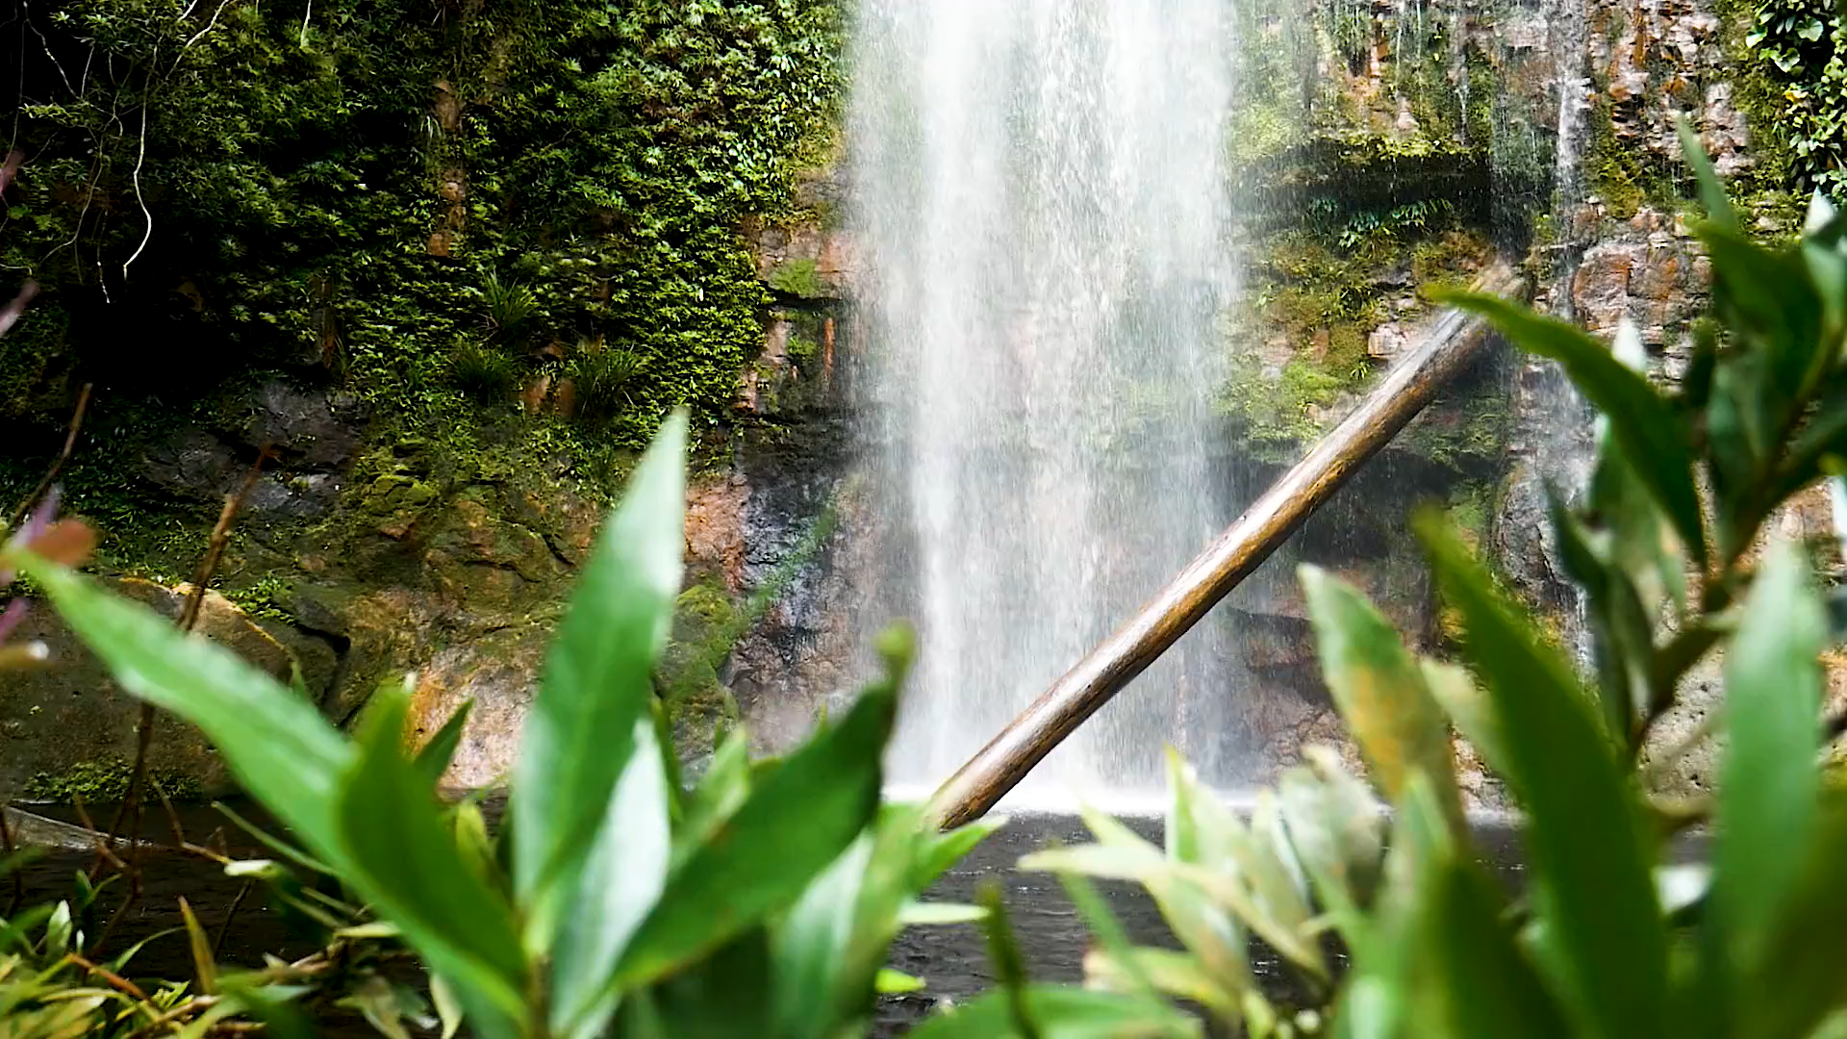
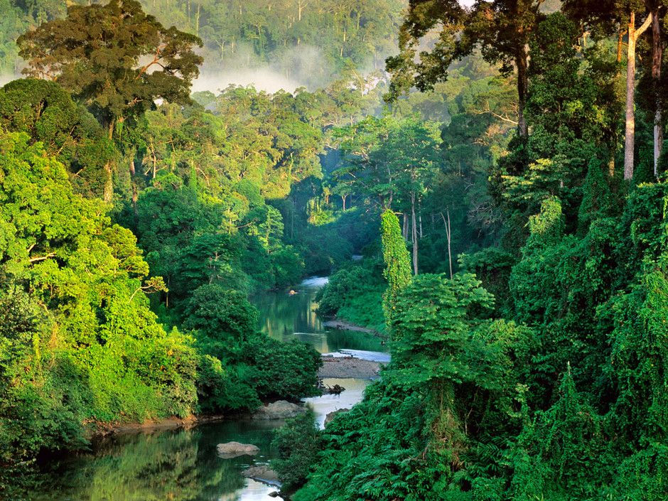
L’impact humain sur la forêt tropicale
Mondel Chloé - Soares Diogo - Marchand-Belmont Camille

Slide 2
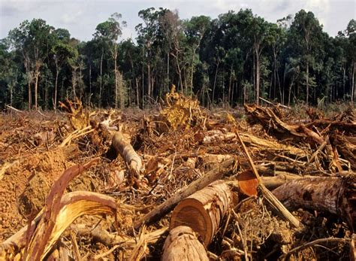
Problématique

Slide 3
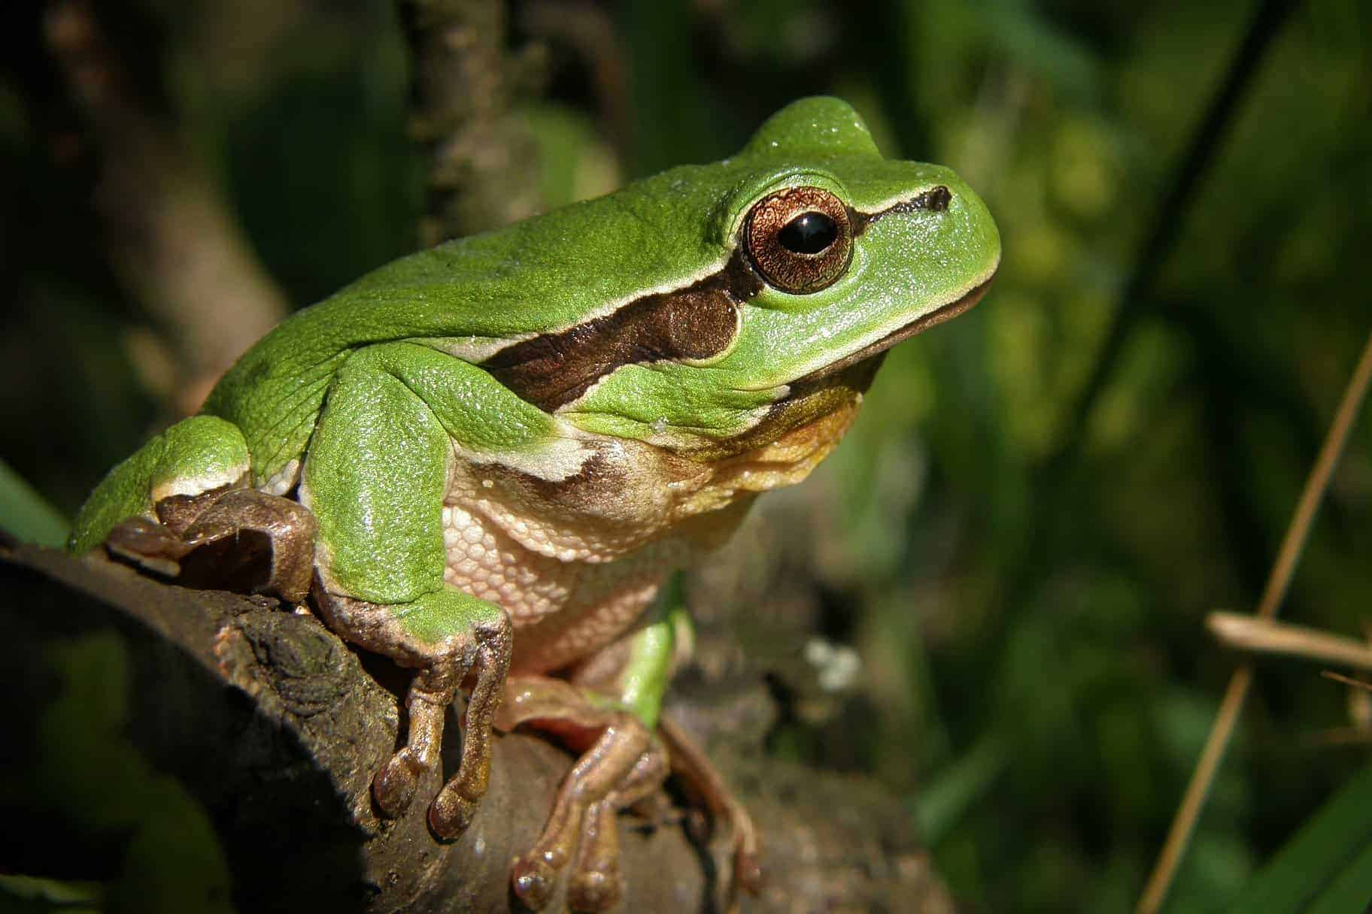
Présentation faune/flore
Présentation

Slide 4
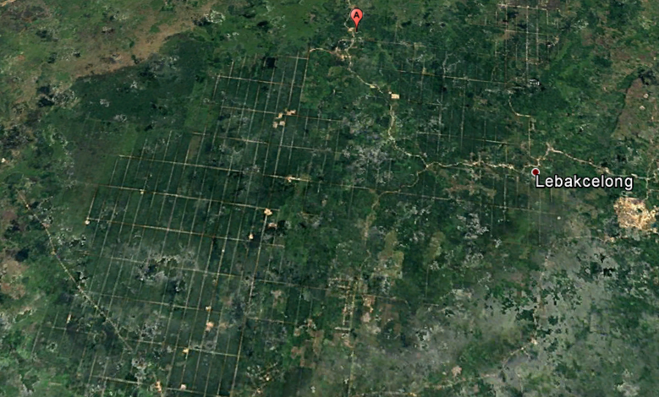
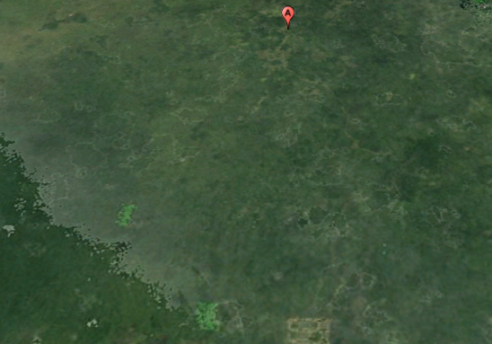
Perte et fragmentation des habitats
Impact 1

Slide 5
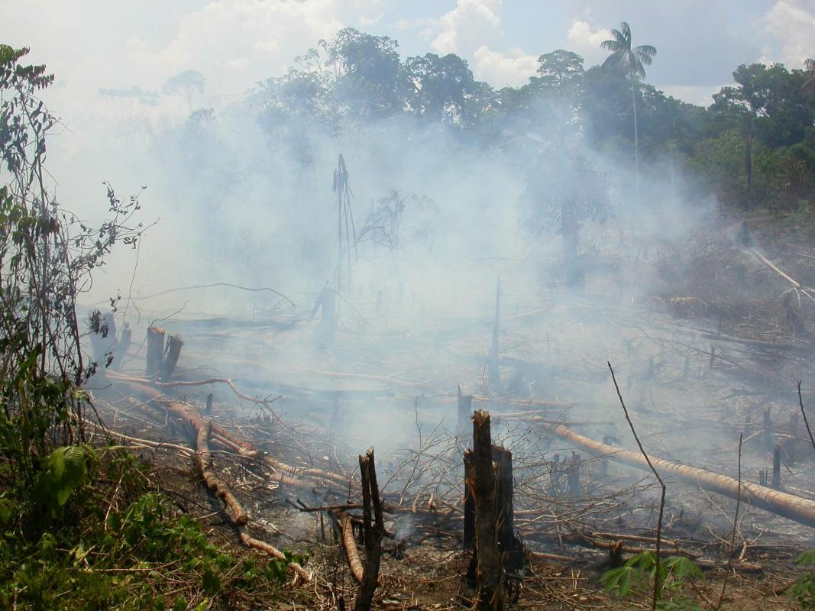
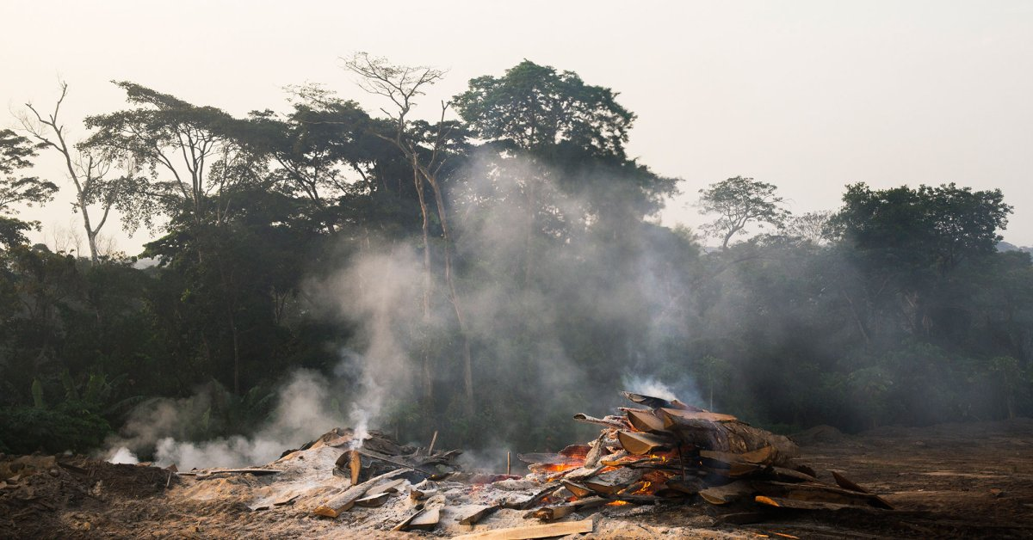
Pollution des habitats
Impact 2

Slide 6
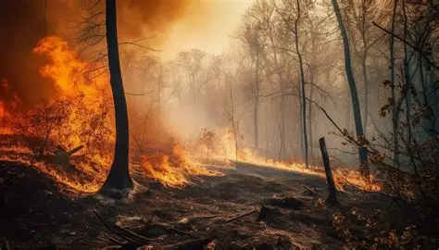
Changement climatique
Impact 3

Slide 7
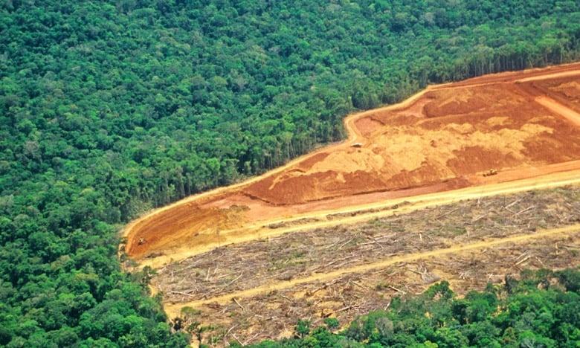
Surexploitation des espèces
Impact 4

Slide 8
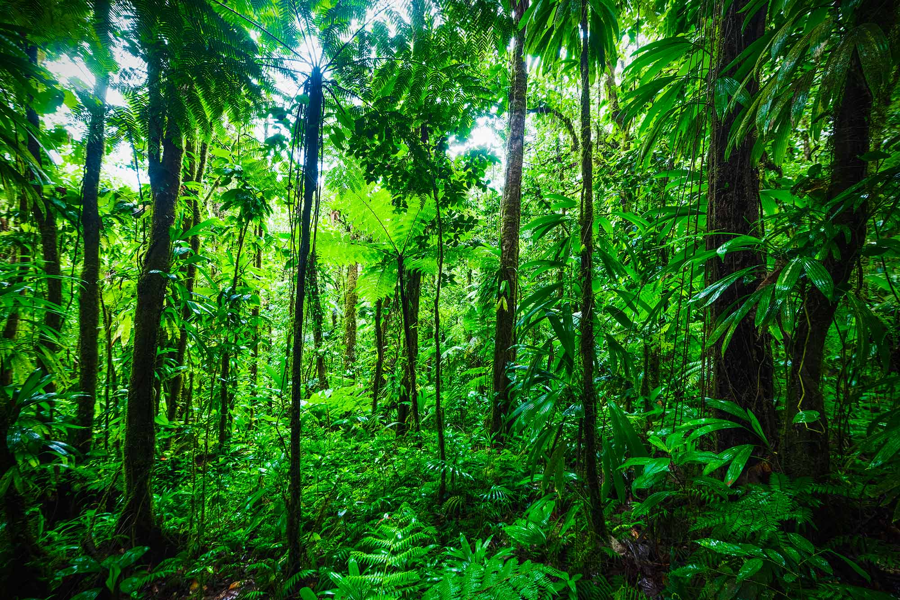
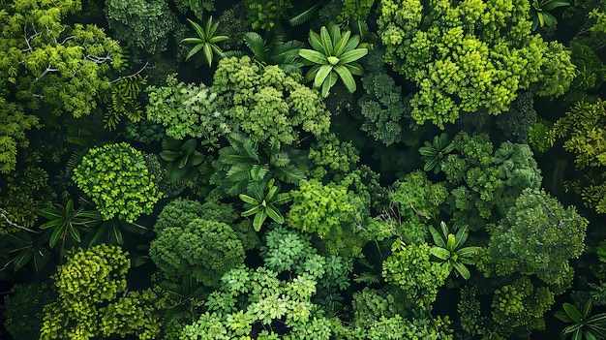
Conclusion

Slide 9
FIN

